Slide 1
Präsentation einer Lösung zur Aufgabe der SNB vom 11.04.2023

Slide 2
Inhalt
Vorgehen
Playbook im Fokus
Demo

Slide 3
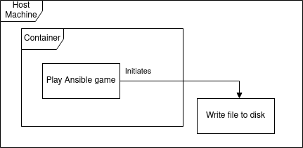
Vorgehen
Aufgabe verstehen
Installation von Ansible und Co
Lokales testen
Netzwerk Setup
Testing

Slide 4
Playbook
---
- name: Compress and Move directory to destination
hosts: virtualmachines
tasks:
- name: Compress directory /tmp/ into /tmp/
community.general.archive:
path: /tmp/
dest: /tmp/dest.tgz
- name: Copy file with owner and permission, using symbolic representation
ansible.builtin.copy:
src: /tmp/dest.tgz
dest: /media/disk/dest.tgz
remote_src: true

Slide 5
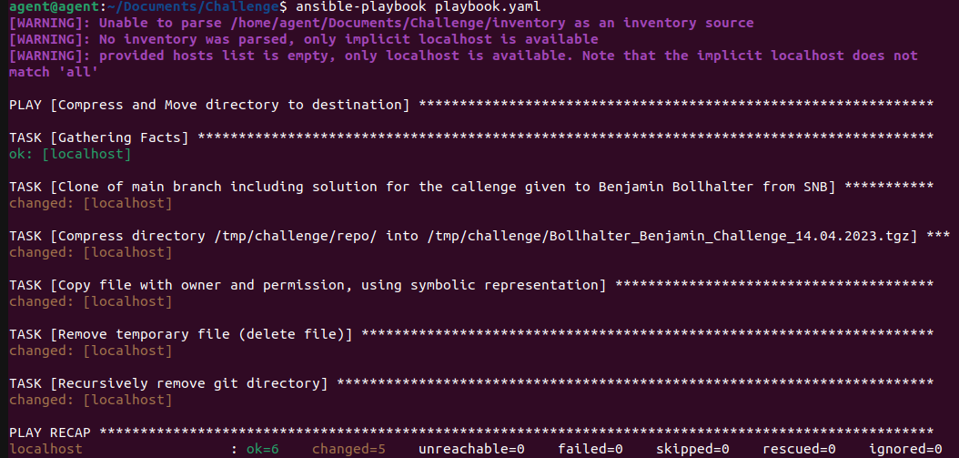
Demo

Slide 6
Fragen und Grüsse

